Slide 1
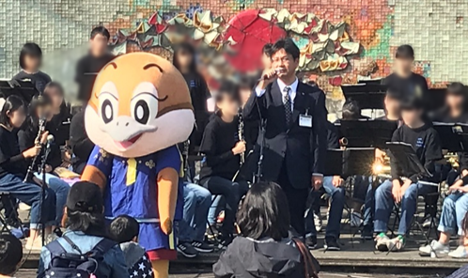
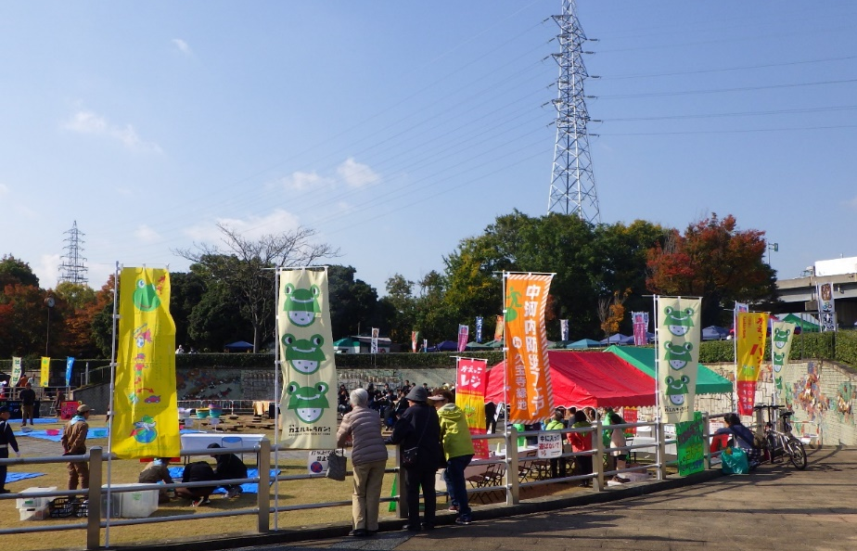
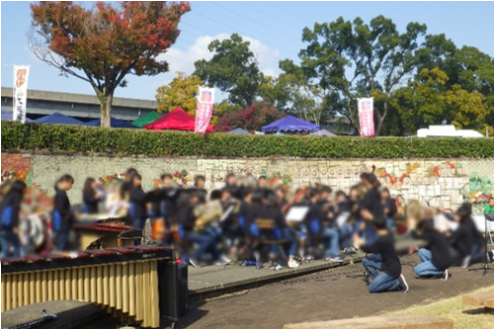
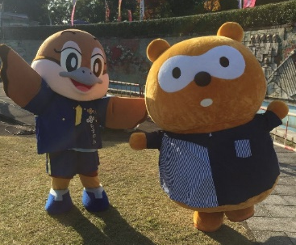
今年も、大人も子どもも楽しく学べる防災イベント
第13回中河内防災フェアin久宝寺緑地
開催しました！
令和元年１１月１６日（土）、久宝寺緑地 修景広場付近で、『第13回中河内防災フェアin久宝寺緑地』を開催しました。当日は、防災食の炊き出しや防災グッズの展示、レスキューロボットコンテストの競技デモンストレーション等と「イザ！カエルキャラバン！」との同時開催により、楽しみながら防災について学んでいただきました。
天候にも恵まれ、約1,800人もの府民の皆様にお越しいただきました！
八尾土木事務所 所長の開会宣言でスタート！
もずやんと
Pontaくんも参加！
八尾高校吹奏楽部の演奏で
会場を盛り上げていただきました

Slide 2
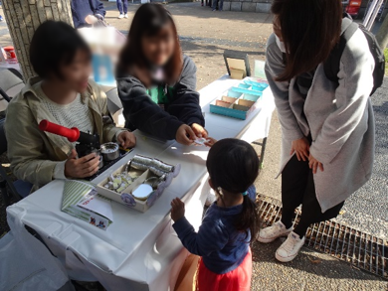
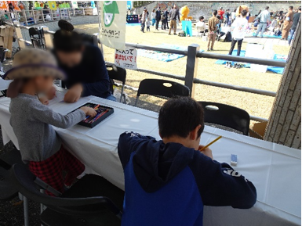
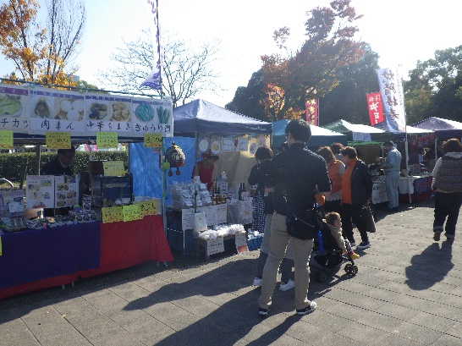
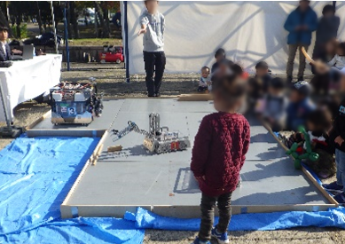
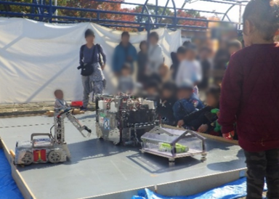
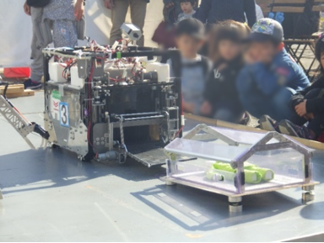
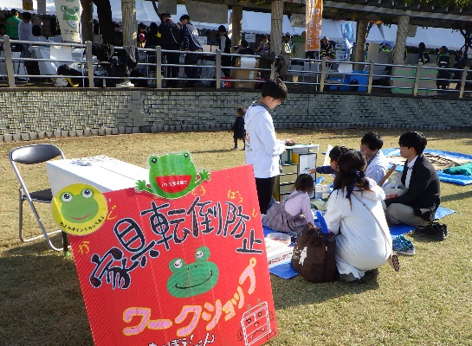
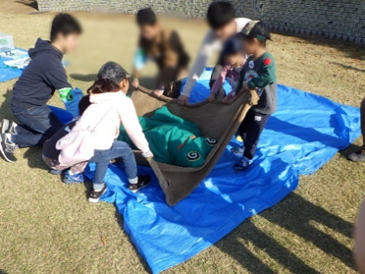
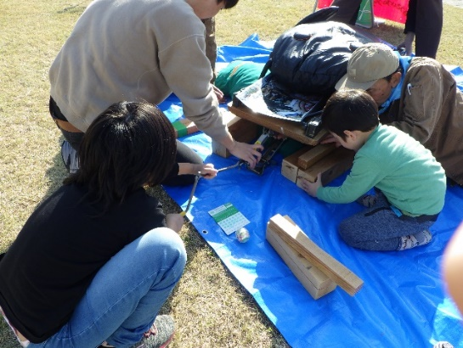
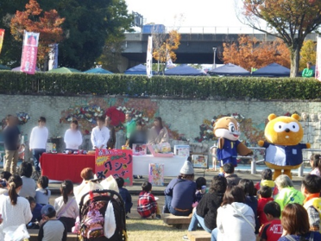
NEWコーナー
ぬりえで缶バッジ・紙皿作り体験
同時開催 こうえんマルシェゾーン
レスキューロボットコンテスト 競技デモ
じーーっ！
大阪工業大学の
学生によるデモンストレーションに子どもたちが興味津々！
イザ！カエルキャラバン！
家具転倒防止ワークショップ
ジャッキアップゲーム
家具転倒防止ワークショップ
おもちゃオークション
毛布担架トライアルゲーム
おもちゃオークション

Slide 3
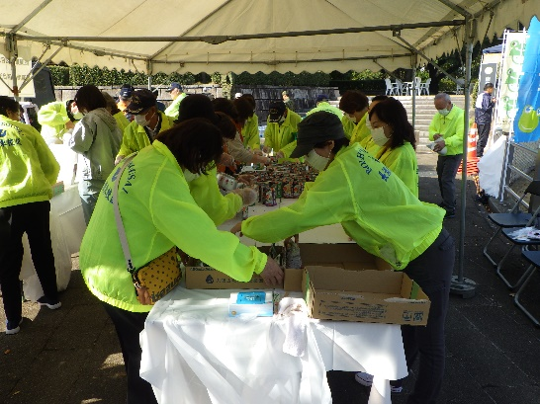
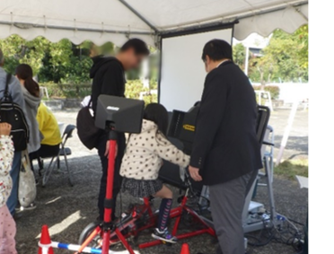
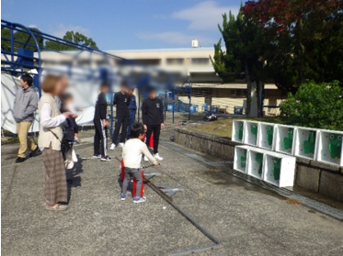
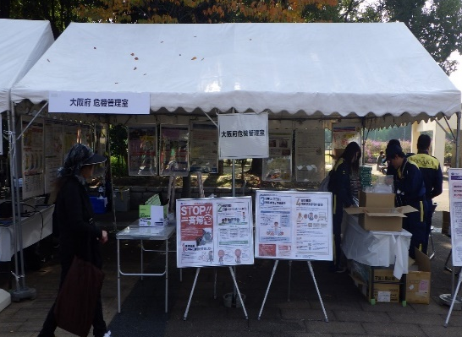
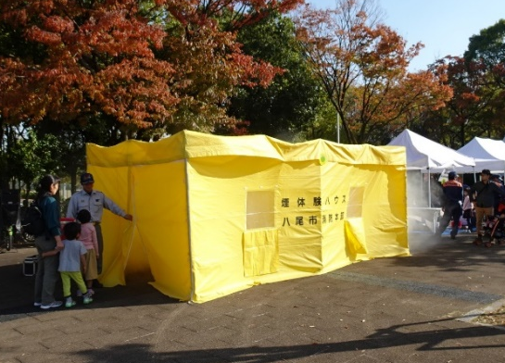
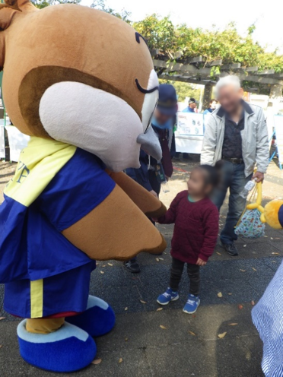
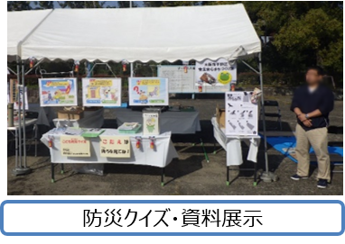
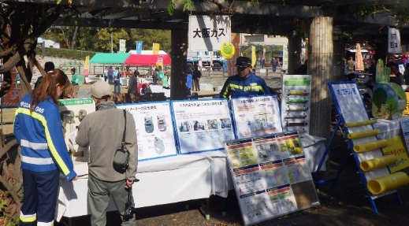
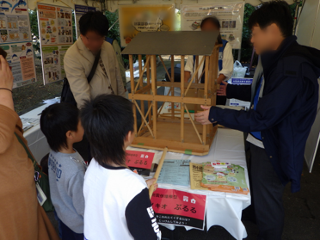
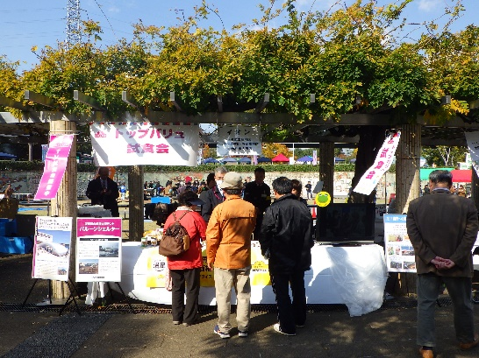
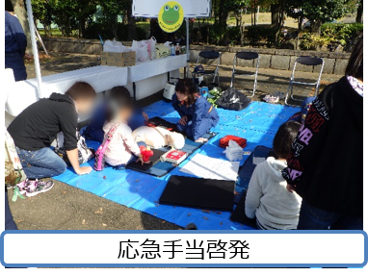
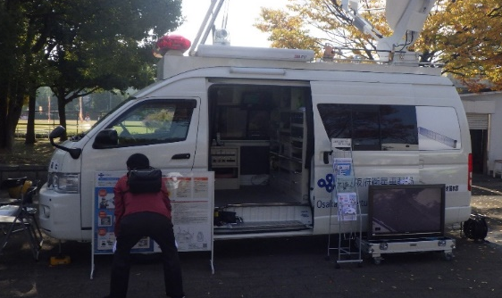
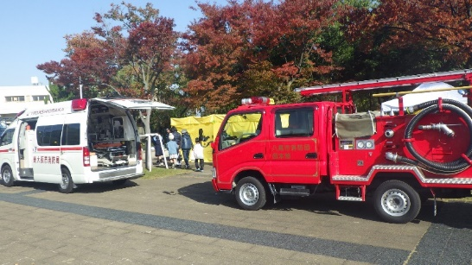
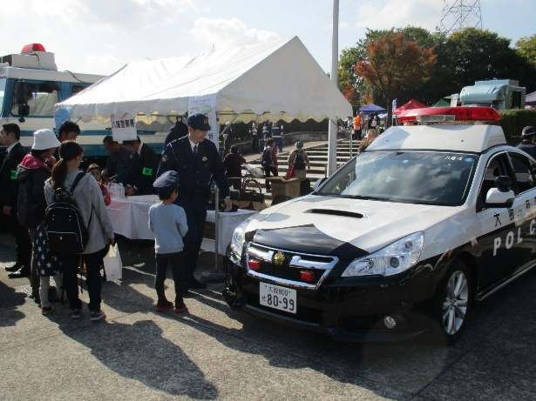
展示・体験コーナー
自転車シミュレーター
パネル展示・啓発チラシの配布
防災食の炊き出し訓練
水消火器体験
煙中体験訓練
防災用ガス管展示
防災クイズ・資料展示
食品展示・試食
楽しく防災について学べたかな？
木造住宅倒壊模型実演
衛生通信車展示

Slide 4
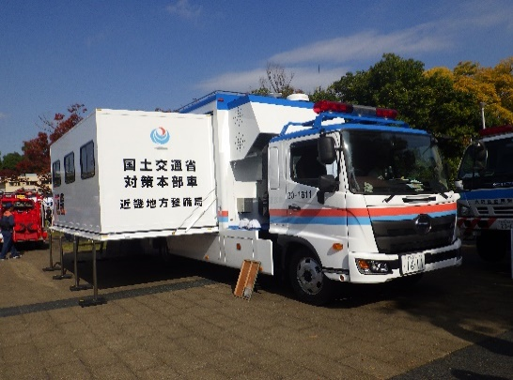
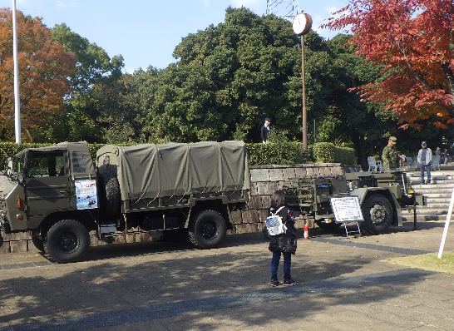
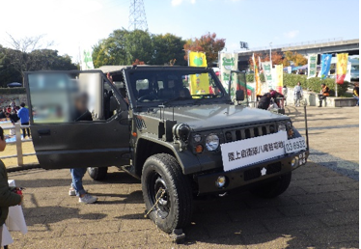
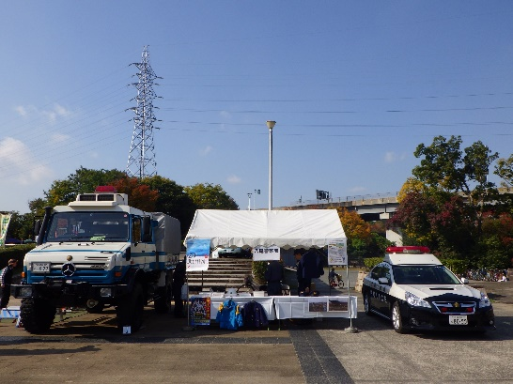
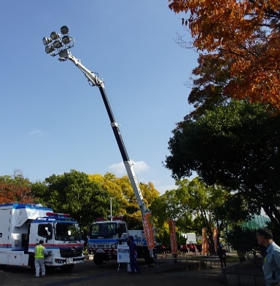
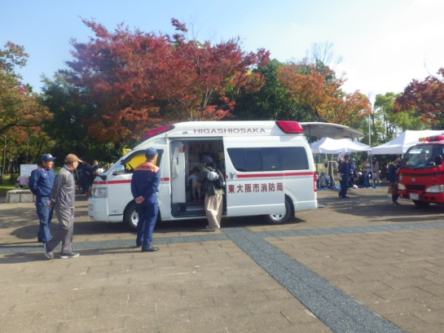
車両展示
陸上自衛隊 炊事車
八尾警察所 高性能救助車・パトカー
大阪国道事務所 対策本部車
陸上自衛隊 ジープ
大和川河川
事務所
照明車
八尾市消防本部 消防車
大阪府危機管理室 衛星通信車
東大阪市 高規格救急自動車
参加団体
陸上自衛隊八尾駐屯地、大阪管区気象台、国土交通省大阪国道事務所、国土交通省大和川河川事務所、大阪府危機管理室、大阪府都市整備部交通道路室、大阪府寝屋川水系改修工営所、大阪府東部流域下水道事務所、大阪府中部農と緑の総合事務所、大阪府消防協会中河内地区支部、大阪府八尾警察署、大阪広域水道企業団、八尾市危機管理課、東大阪市危機管理室、八尾市消防本部、東大阪市消防局、八尾市消防団、東大阪市消防団、大阪市平野区安全安心まちづくり課、大阪市住環境整備課、八尾市住宅政策課、東大阪市指導監察課、柏原市都市開発課、大阪ガス、ＮＴＴ西日本、長瀬東校区自治連合会、長瀬南校区自治連合会、日本防災士会大阪府支部、関西地質調査業協会、全国自治会活動支援ネット・大阪大学人間科学研究科、近畿大学建築学部都市計画研究室、大阪工業大学、イオン、江崎グリコ、ハウス食品、新田ゼラチン、ローソン久宝寺緑地店、ハッピーアースディ大阪実行員会、府立八尾高等学校吹奏楽部 ※順不同

